Slide 1
1941-1945

Slide 2
22 июня
1941
Роса еще дремала на лафете,
Когда под громом дрогнул Измаил:
Трубач полка-
У штаба-
На рассвете
В холодный горн тревогу затрубил.
Набата звук,
Кинжальный, резкий, плотный,
Летел Троянов Вал,
Как будто он не гарнизон пехотный,
А всю Россию к бою поднимал!
А. Недогонов

Slide 3
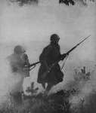
Ранним утром 22 июня 1941 года после артиллерийской и авиационной подготовки немецкие войска перешли границу СССР. Уже после этого, в 5.30 утра посол Германии в СССР В. Шуленбург явился к Народному комиссару иностранных дел СССР В. М. Молотову и сделал заявление, содержание которого сводилось к тому, что советское правительство проводило подрывную политику в Германии и в оккупированных ею странах, проводило внешнюю политику, направленную против Германии, и «сосредоточило на германской границе все свои войска в полной боевой готовности».

Slide 4
Тот самый длинный день в году
Тот самый длинный день в году
С его безоблачной погодой
Нам выдал общую беду
На всех, на все четыре года.
Она такой вдавила след
И стольких наземь положила,
Что двадцать лет и тридцать лет
Живым не верится, что живы…
К. Симонов

Slide 5
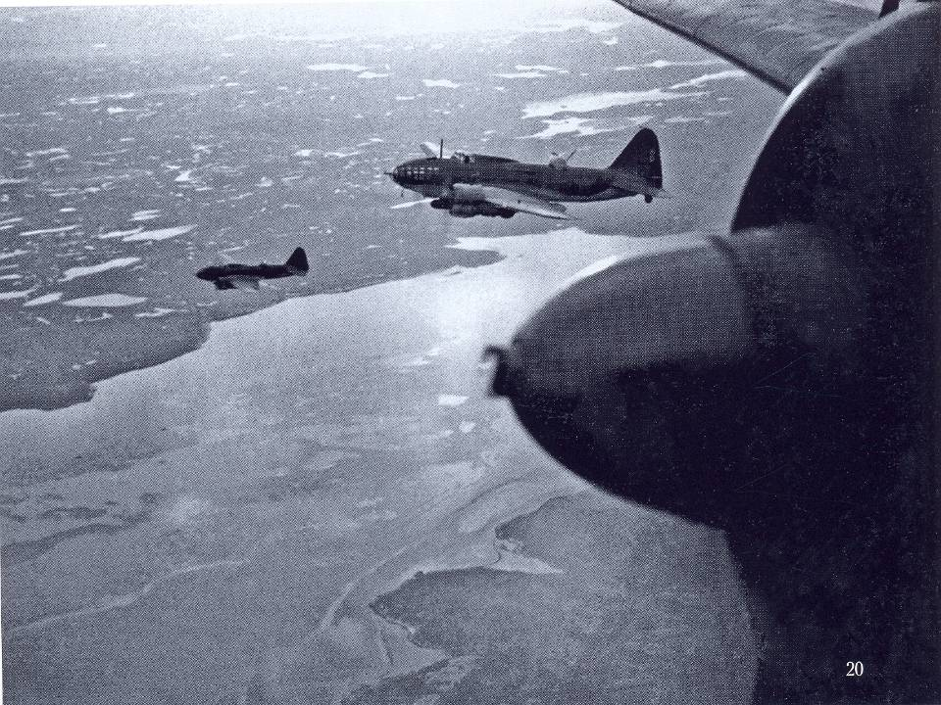
Германские войска напали на нашу страну, атаковали наши границы во многих местах и подвергли бомбардировке наши города – Житомир, Севастополь, Киев, Каунас и др.
Советско-германский пакт о ненападении был лишь тактической уловкой, поскольку фюрер всегда считал СССР главным врагом, ненавидел его как оплот коммунизма и презирал как страну славян и прочих «неполноценных» народов.

Slide 6
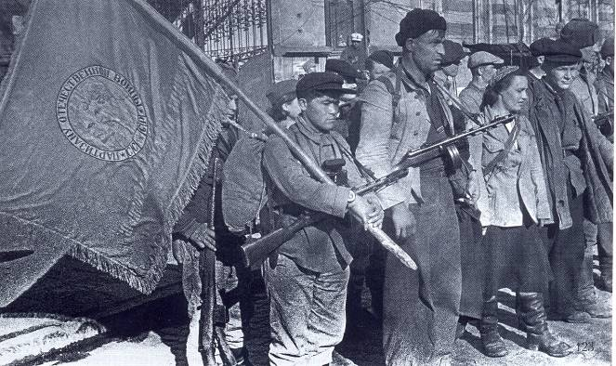
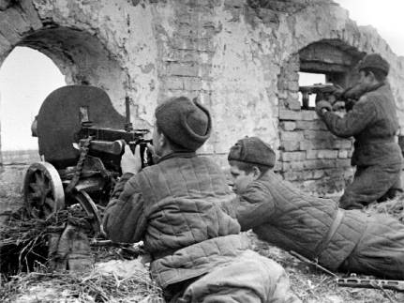
22 июня 1941 года – героическая оборона Брестской крепости.
В 4 часа ночи фашистские летчики обрушили на крепость первый бомбовый удар, гитлеровские солдаты ворвались на территорию крепости. По «плану Барбаросса» крепость должна была быть захвачена в течение часа, но защитники крепости стойко отбивали атаки фашистов.

Slide 7
22 июня 1941 года
Казалось, было холодно цветам,
И от росы они слегка поблекли.
Зарю, что шла по травам и кустам,
Обшарили немецкие бинокли.
Цветок, в росинках весь, к цветку приник,
И пограничник протянул к ним руки.
А немцы, кончив кофе пить, в тот миг
Влезали в танки, закрывали люки.
Такою все дышало тишиной,
Что вся земля ещё спала, казалось.
Кто знал, что между миром и войной
Всего каких-то пять минут осталось!..
Степан Щипачев

Slide 8
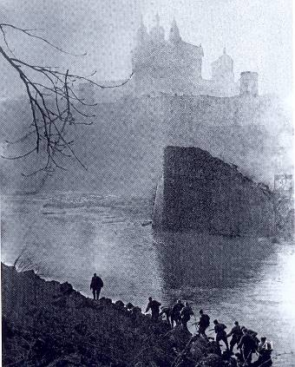
10 июля 1941 года Начало Смоленского сражения.
В середине 1941 г. командование немецкой группы армий «Центр» сосредоточило основные усилия на захвате г. Смоленска. Ставкой Верховного Главнокомандования дя непосредственной обороны города была направлена 16-я армия под командованием генерал - лейтенанта М.Ф. Лукина. В её составе была 152-я стрелковая дивизия, сформированная в 1939 г. на территории Челябинской области.
Полмесяца продолжались жестокие бои за город, но под давлением превосходящих в технике и вооружении сил противника в ночь на 29 июля 152-я дивизия и другие соединения оставили его. Последним покинул Смоленск батальон 152-й стрелковой дивизии старшего политрука А.С. Туровского.

Slide 9
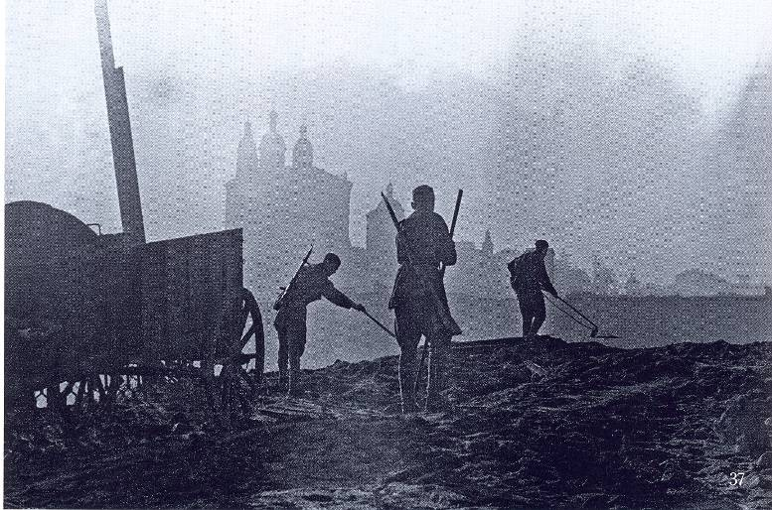
Впервые германская военная машина забуксовала, увязла в боях под Смоленском.

Slide 10
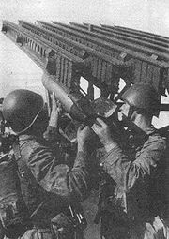
Московская битва (30 сентября 1941 — 20 апреля 1942) — боевые действия советских и немецких войск на московском направлении. Делится на 2 периода: оборонительный (30 сентября — 4 декабря 1941) и наступательный, который состоит из 2 этапов: контрнаступления (5-6 декабря 1941 — 7-8 января 1942) и общего наступления советских войск (7-10 января — 20 апреля 1942). Адольф Гитлер рассматривал взятие Москвы, столицы СССР и самого большого советского города, как одну из главных военных и политических целей операции Барбаросса. В германской и западной военной истории известна как «Операция Тайфун».

Slide 11
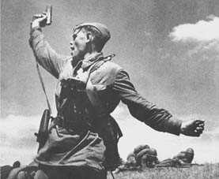
Перед атакой
Когда на смерть идут – поют,
А перед этим
можно плакать.
Ведь самый страшный час в бою –
Час ожидания атаки.
Снег минами изрыт вокруг
И почернел от пыли минной.
Разрыв-
и умирает друг.
И, значит смерть проходит мимо.
Сейчас настанет мой черед.
За мной одним
идет охота.
Будь проклят сорок первый год
И вмерзшая в снега пехота…
С. Гудзенко

Slide 12
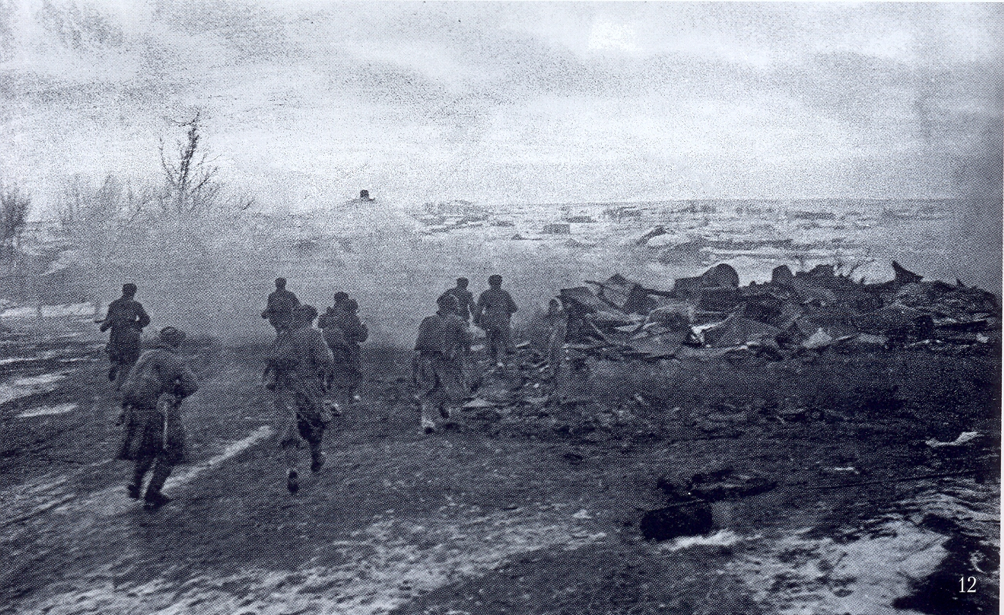
Мощным союзником наших войск стал «генерал – мороз». Провал под Москвой был первым убедительным поражением уверовавших в свою непобедимость гитлеровских войск.
В середине ноября немецкое наступление возобновилось с новой силой. Лишь упорное сопротивление советских воинов вновь спасло столицу. 5-6 декабря 1941 г. Началось контрнаступление советских войск под Москвой. Враг был отброшен от Москвы на 100-250 км. Это было первое крупное поражение немецких войск в ходе всей Второй мировой войны.

Slide 13
Ленинградская стратегическая оборонительная операция.
Оборонительные сражения на дальних подступах к Ленинграду начались 10 июля, решающее наступление немецких войск на Ленинград началось 8–10 августа 1941 г. С немецкой стороны участвовали войска группы армий «Север» и 1-го воздушного флота, с советской — Северного (с 23 августа — Ленинградского) и Северо-Западного фронтов при содействии сил Балтийского флота, а также нескольких отдельных армий. Немецким войскам не удалось захватить Ленинград, однако город был окружён и блокирован. Связь с «Большой землей» прервалась до января 1943 года, отбросить противника от Ленинграда удалось только в январе 1944 года.

Slide 14
Ленинградскую беду
Руками не разведу,
Слезами не смою,
В землю не зарою,
За версту обойду
Ленинградскую беду.
Я не взглядом, не намеком,
Я не словом, не попреком,
Я земным поклоном
В поле зеленом
Помяну.
А. Ахматова
причитание

Slide 15
В кольце блокады Ленинграда оказалось 2 млн. 887 тыс. человек.
Для фашистской Германии миллионы человеческих жизней ничего не стоили. Но Гитлер понимал, что людские и материальные ресурсы Германии ограничены; нельзя «рисковать жизнью немецкого солдата» при взятии Москвы и Ленинграда. Необходимо применить стратегию голода. Последовали многократные истерические выкрики Гитлера, что блокированный Ленинград «выжрет сам себя и, как спелый плод, упадет нам в руки».
Обречь на мучительную медленную смерть, разобщить людей, лишить воли к сопротивлению, пробудить животные инстинкты, взять Ленинград голыми руками, а пленных превратить в рабов, готовых за миску баланды на всё… Вот что такое фашистская стратегия голода.

Slide 16
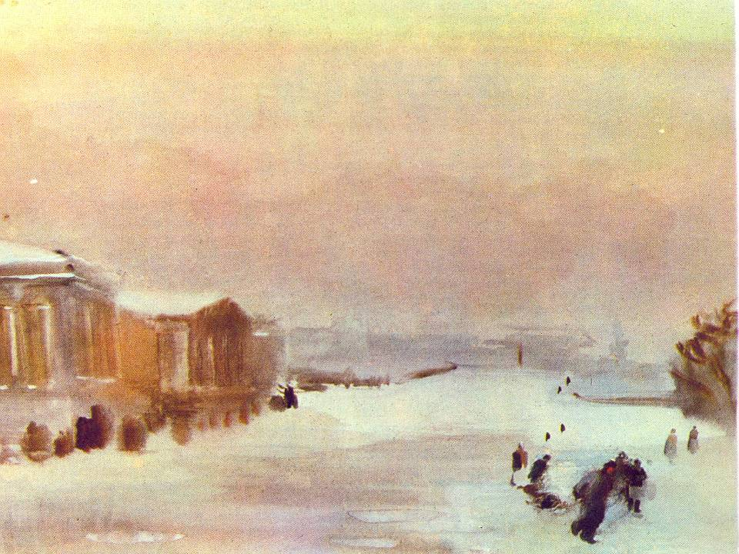
…И листовки летели с неба
На пороги замерзших квартир:
«Будет хлеб. Вы хотите хлеба?..»
«Будет мир. Вам не снится мир?»
Дети, плача, хлеба просили,
Нет страшнее пытки такой.
Ленинградцы ворот не открыли
И не вышли к стене городской.
Без воды, без тепла, без света
День похож на черную ночь.
Может, в мире и силы нету,
Чтобы всё это превозмочь?
Умирали - и говорили:
-Наши дети увидят свет!
Но ворота они не открыли,
На колени не встали, нет!
Мудрено ли, что в ратной работе
Город наш по- солдатски хорош?..
Петр построил его на болоте,
Но прочнее земли не найдёш.
Елена Рывина

Slide 17
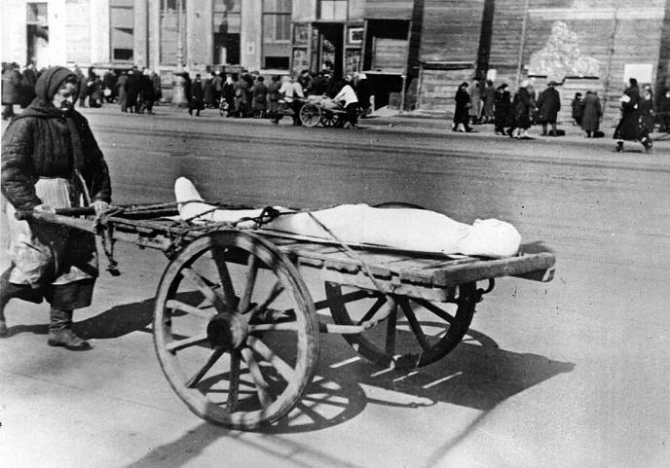
В связи с истекающими запасами муки снижались нормы выдачи хлеба. Рабочие получали по 250 г хлеба, а неработающие – по 125 г хлеба. Крошечный, почти невесомый ломтик.
Сто двадцать пять блокадных грамм
С огнём и кровью пополам…

Slide 18
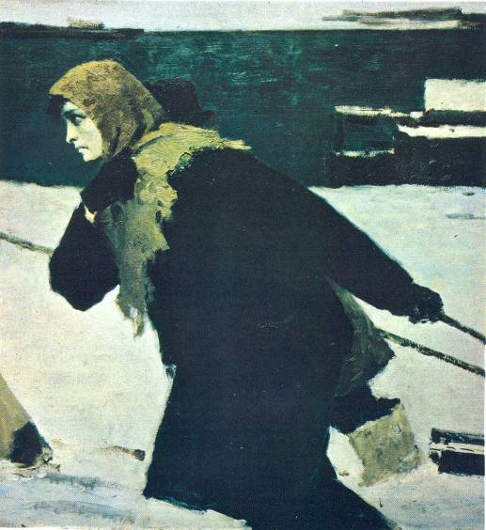
Ленинградка
Навсегда дорогой, неизменчивой,
Облик твой неподкупен и строг.
Вот идет ленинградская женщина,
Зябко кутаясь в темный платок.
Путь достался не близкий, не маленький,
Тяжко ухает пушечный гром.
Ты надела тяжелые валенки,
Подпоясалась ремешком.
А в суровую полночь морозную
Из-за туч не проглянет луна,
Ночь распорота вспышками грозными,
В мирный дом твой ворвалась война.
Только нет, не распалась рабочая,
Трудовая большая семья –
В санитарках, в дружинницах дочери,
В батальонах твои сыновья.
И любые осилищь ты горести.
Так спокоен и светил твой взгляд!
Сколько в сердце у матери горести:
Дети, родина, честь, Ленинград!
1942 г. Борис Лихарев

Slide 19
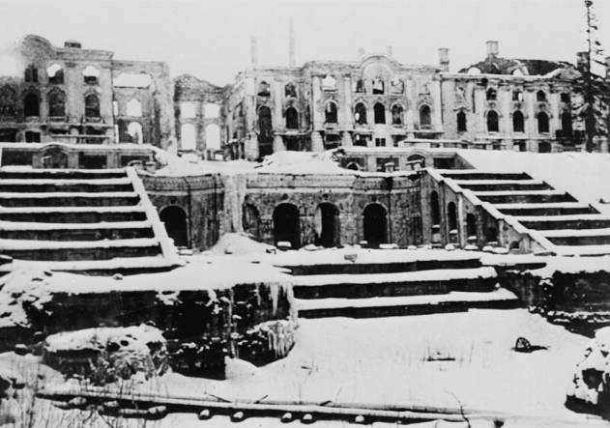
За залпом залп.
Гремит салют.
Ракеты в воздухе горячем
Цветами пестрыми цветут.
А ленинградцы
Тихо плачут.
Ни успокаивать пока,
Ни утешать людей не надо.
Их радость
Слишком ВЕЛИКА –
Гремит салют над Ленинградом!
Их радость велика,
Но боль
Заговорила и прорвалась:
На праздничный салют
С тобой
Пол-Ленинграда не поднялось…
Рыдают люди, и поют,
И лиц заплаканных не прячут.
Сегодня в городе –
Салют!
Сегодня ленинградцы
Плачут…
Юрий Воронов
В январе 1944 г. началось советское контрнаступление под Ленинградом. Его целью было снятие 900-дневной блокады.

Slide 20
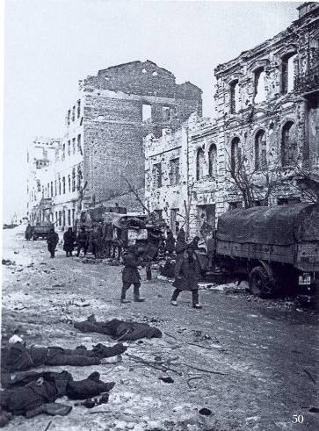
Сталинградская битва.
Летом 1942 года фашисты подошли к Волге. Гитлер приказал взять Сталинград (нынешней Волгоград). Он стремился овладеть территориями, богатые углём (Донбасс), хлебом (Кубань, Поволжье), нефтью (Баку). Фашисты хотели перерезать главную водную дорогу СССР – Волгу.

Slide 21
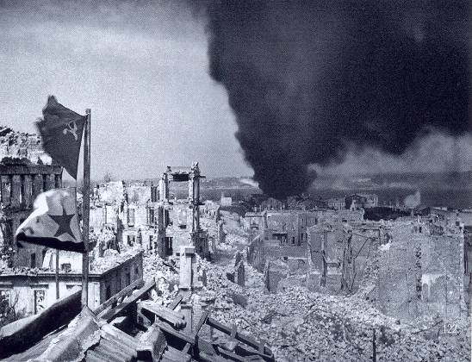
Вся страна устремилась на помощь Сталинграду.
В начале сентября в разрушенном до основания Сталинграде завязались уличные бои. Но упорство и мужество советских защитников города на Волге сделали, казалось, невозможное. Немцы не только не смогли занять город, но и перешли к обороне.
Фашистские войска , рвущиеся к Волге, были остановлены, и целых 22 немецких дивизии попали в плен.
Гулко катился в кровавой мгле
Сотой атаки вал.
Злой и упрямый, по грудь в земле,
Насмерть солдат стоял.
Знал он, что нет дороги назад –
Он защищал Сталинград.

Slide 22
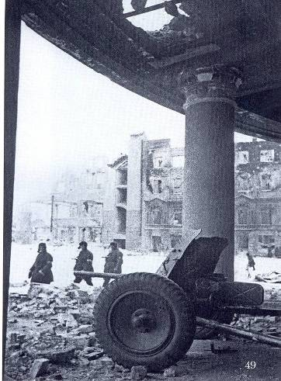
И пробил час. Удар обрушен первый, -
От Сталинграда пятится злодей.
И ахнул мир, узнав, что значит верность,
Что значит ярость верящих людей.
Идут полки,
Идут полки на запад,
Осуществляя Родины приказ.
1943 год – разгром немцев под Сталинградом.
Победа под Сталинградом стала началом массового изгнания противника с советской земли.

Slide 23
Нет,
Не до седин,
Не до славы
Я век свой хотел бы продлить,-
Мне б только
До той вон канавы
Полмига, полшага прожить;
Прижаться к земле
И в лазури
Июльского ясного дня
Увидеть оскал амбразуры
И острые вспышки огня.
Мне б только,
Вот эту гранату
Злорадно подставив на взвод,
Всадить ее,
Врезать, как надо,
В четырежды проклятый дзод,
Чтоб стало в нем пусто и тихо,
Чтоб пылью осел он в траву!
… Прожить бы мне эти полмига,
А там я сто лет проживу! П. Шубин

Slide 24
Курская битва - одна из самых масштабных в Великой Отечественной. В сражениях с 5 июля по 23 августа 1943 года участвовали свыше четырех миллионов человек с обеих сторон, 4 тысячи танков и 12 тысяч боевых самолетов. 5 июля 1943 года немецкие ударные группировки по плану операции "Цитадель" начали наступление на Курск.12 июля в районе Прохоровки произошло самое крупное в истории войн встречное танковое сражение
Победа под Курском стала коренным переломом в войне и ознаменовала окончательный крах наступательной стратегии вермахта. Дорогой ценой обошлась победа в Курской битве советским войскам. Они потеряли свыше 860 тысяч человек, более 6 тысяч танков, самоходок, свыше 1,6 тысячи самолетов.

Slide 25
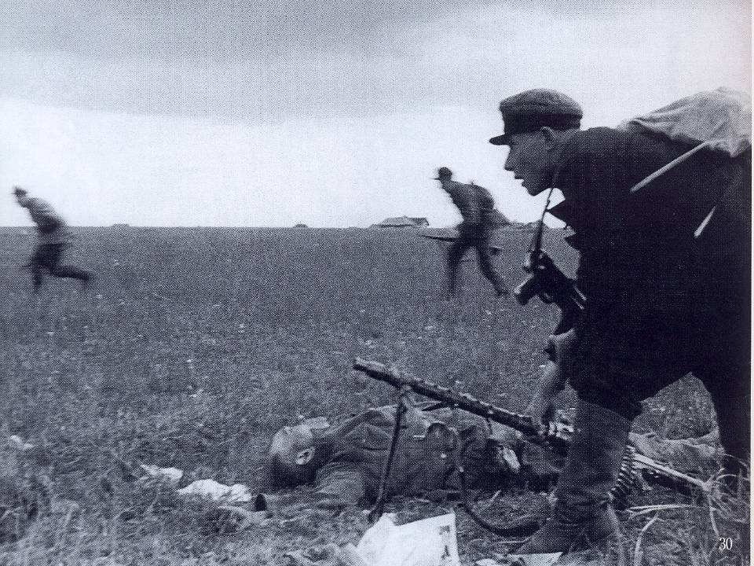
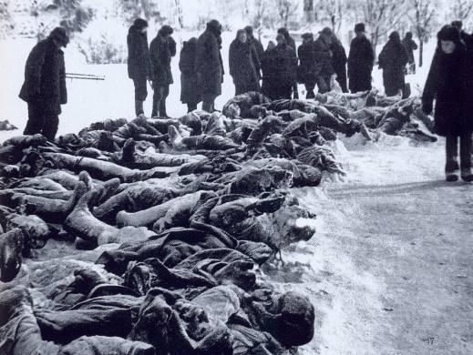
Война – жесточе нету слова,
Война – печальней нету слова,
Война – святее нету слова.
В тоске и славе этих лет,
И на устах у нас иного
Ещё не может быть и нет…
Александр Твардовский

Slide 26
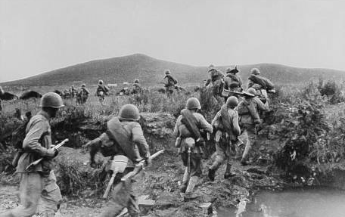
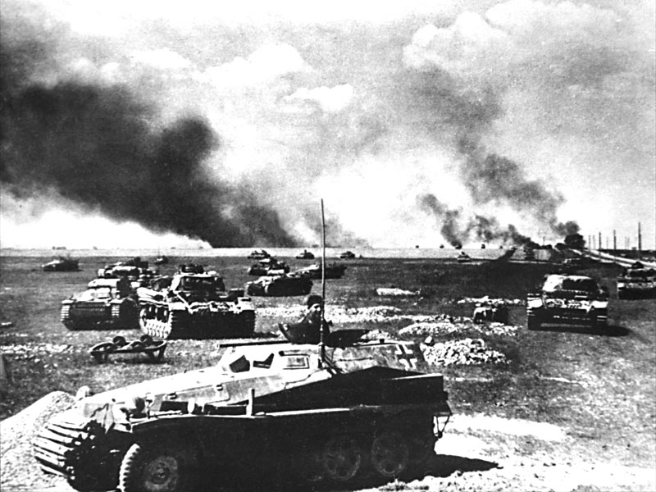
1418 дней и ночей полыхали бои.
1418 дней и ночей вел советский народ освободительную войну.
Долог и труден был путь к Победе!

Slide 27
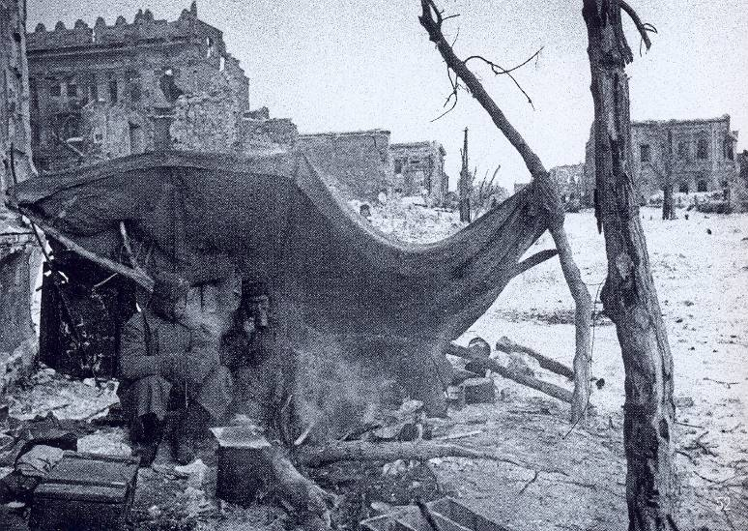
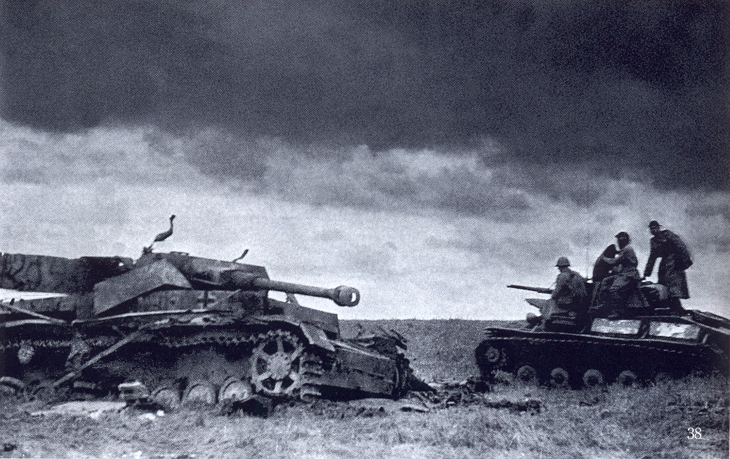
Мы никогда не сможем почувствовать ужасы тех военных лет. Как все минувшее, чему мы не были ни свидетелями, ни участниками, та Великая война вызывает у нас не воспоминания, а мысли…

Slide 28
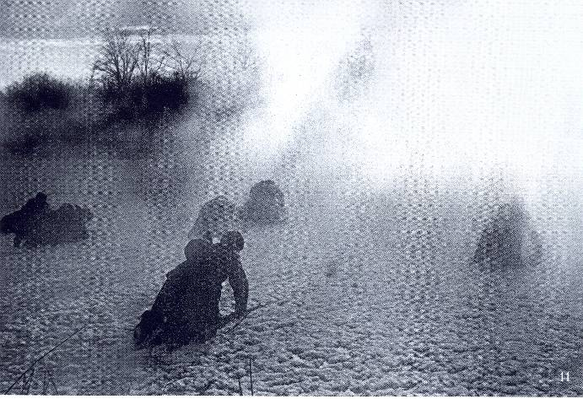
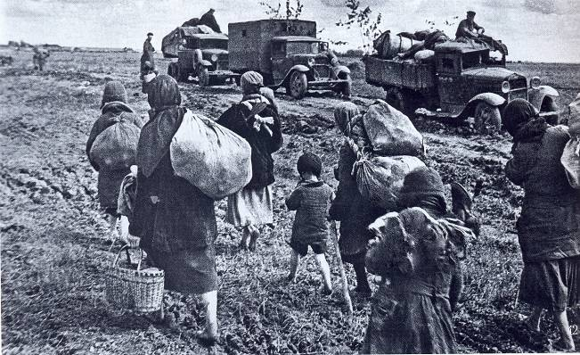
Мы не вспомним поросшие бурьяном и ржавчиной поля, пресный вкус кирпичной пыли на руинах городов и деревень, запах смерти – не символический, а реальный. Мы не можем это вспомнить и заново пережить, потому что это было не с нами. 27 млн. наших людей – мужчин, женщин, детей – унесла война. Им уже не помочь. Они не требуют больше сострадания и участия.
Но мы должны о них помнить! И мы помним о них!

Slide 29
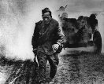
Вот человек – он искалечен,
В рубцах лицо. Но ты гляди
И взгляд испуганно при встрече
С его лица не отводи.
Он шел к Победе, задыхаясь,
Не думал о себе в пути,
Чтобы она была такая:
Взглянуть – и глаз не отвести!
С. Орлов

Slide 30
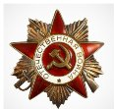
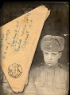
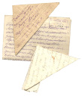
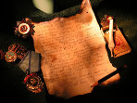
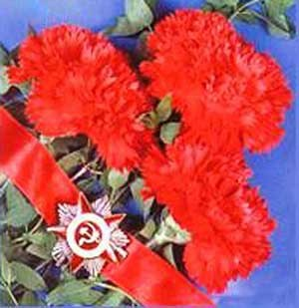
фронтовые
письма

Slide 31
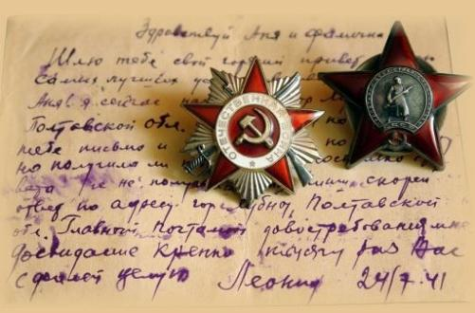
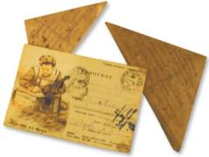
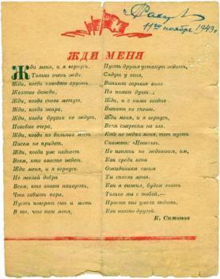
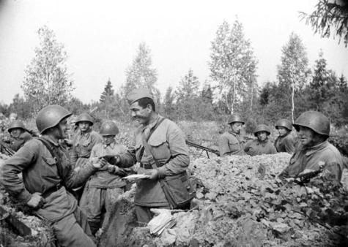
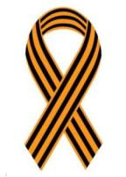

Slide 32
Недели две разыскивала почта
Четырехзначный номер ППС.
И почтальон доставил темной ночью
Открытку в роту, в обожженный лес.
Но адресат погиб на переправе,
И ротный писарь написал в углу:
«Вернуть за невозможностью доставить»,-
И почтальон ушел в ночную мглу…
С. Орлов

Slide 33
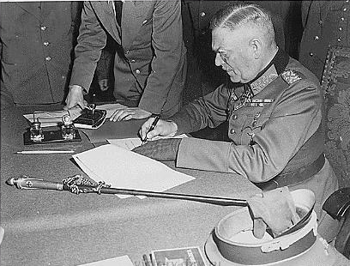
История праздника День Победы ведется с 9 мая 1945 года, когда в пригороде Берлина начальником штаба верховного главнокомандования генерал-фельдмаршалом В. Кейтелем от вермахта, заместителем Верховного главнокомандующего маршалом СССР Георгием Жуковым от Красной армии и маршалом авиации Великобритании А. Теддером от союзников, был подписан акт о безоговорочной и полной капитуляции вермахта.

Slide 34
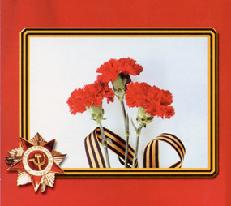
Знамя Победы водрузили Егоров и Кантария

Slide 35
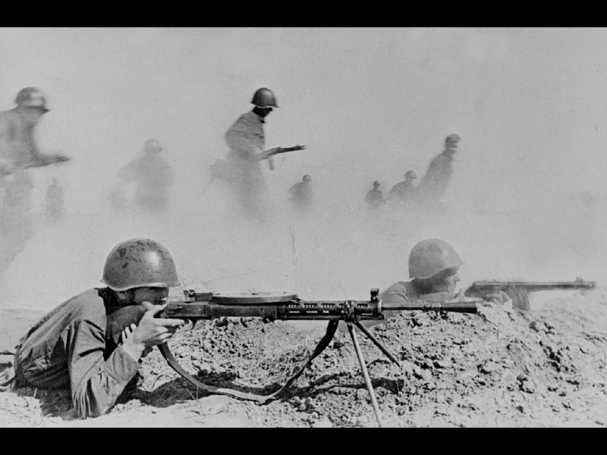
Берлин был взят еще 2 мая, но немецкие войска оказывали ожесточенное сопротивление Красной армии еще более недели, прежде чем фашистским командованием, во избежание напрасного кровопролития было, наконец, принято решение о капитуляции.

Slide 36
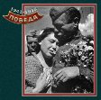
В тот день, когда окончилась война
В тот день, когда окончилась война
И все стволы палили в счет салюта,
В тот час на торжестве была одна
Особая для наших душ минута…
А. Твардовский

Slide 37
Но еще до этого момента Сталиным был подписан указ Президиума Верховного Совета СССР о том, что отныне 9 мая становится государственным праздником Днем Победы и объявляется выходным днем. В 6 часов утра по московскому времени, этот Указ по радио был зачитан диктором Левитаном.

Slide 38
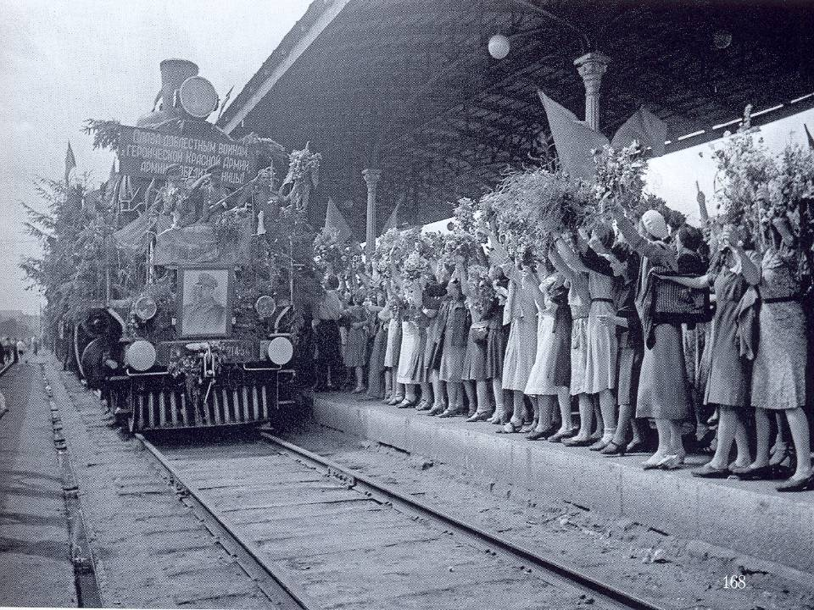

Slide 39
9
мая

Slide 40
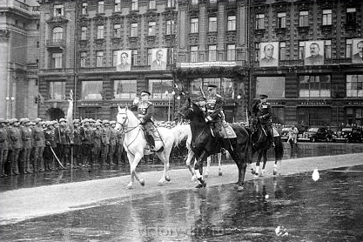
Первый Парад в честь Победы СССР в Великой Отечественной войне прошел 24 июня 1945 года на Красной площади.
Решение о проведении Парада Победы на Красной площади было принято Сталиным в середине мая 1945-го, практически сразу после разгрома последней оказывающей сопротивление группировки немецко-фашистских войск 13-го мая.

Slide 41
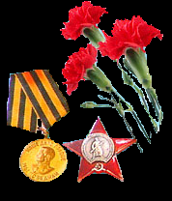
Парад Победы в России - традиционно проводится на Красной Площади, в Москве. Кроме Москвы, 9 мая Парады проходят в других городах - героях бывшего СССР.

Slide 42
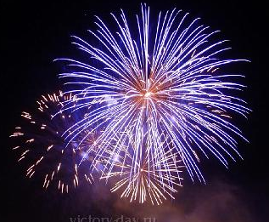
Самый грандиозный салют был проведен в 22-00 9 мая 1945 года в День Победы. Было сделано 30 залпов из тысячи, в основном зенитных, орудий. Небо подсвечивала праздничная иллюминация прожекторов войск ПВО.

Slide 43
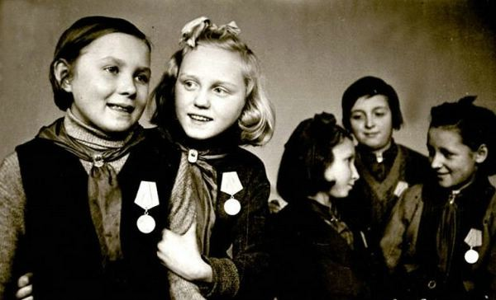
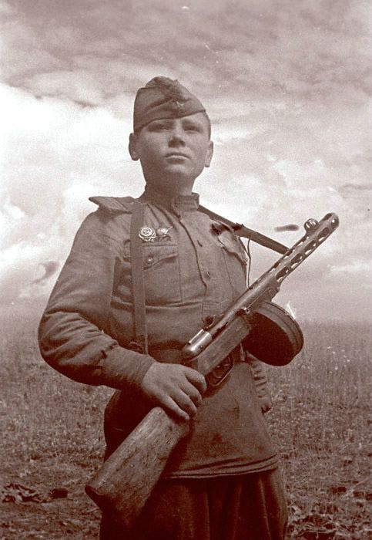

Slide 44
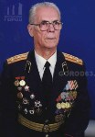
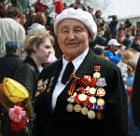

Slide 45
с
днём
победы

Slide 46
памяти друга
И в День Победы, нежный и туманный,
Когда заря, как зарево, красна,
Вдовою у могилы безымянной
Хлопочет запоздалая весна.
Она с колен подняться не спешит,
Дохнет на почку и траву погладит,
И бабочку с плеча на землю ссадит.
И первый одуванчик распушит.
А. Ахматова

Slide 47
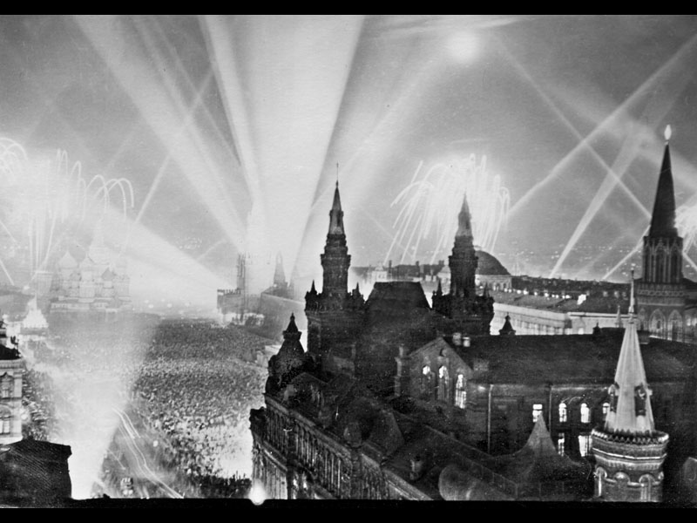
Я- Память.
Мне время подвластно.
От самого светлого дня
До самого горького часа
Я- Память.
Вглядитесь в меня

Slide 50
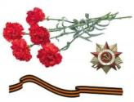
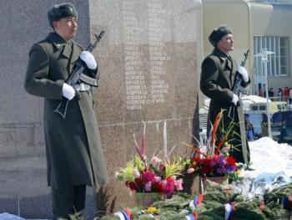
Помните! Через года, через века, помните!
Давно закончилась война.
Вам не забыть о ней, солдаты.
Наденьте ваши ордена
Настала памятная дата.
Вы все, кто вынес ту войну —
В тылу иль на полях сражений,
Принес победную весну,
Примите наши поздравленья!
Уже давно закончилась война,
Но не для Вас, седые ветераны,
И в сердце вашем не зажили раны –
Так много унесла с собой она.

Slide 51
Год 1945. Год 2010.
Между ними 65 лет
мира и памяти.
Память – это
благодарность.
Память – это долг.
Память – это жизнь.
Я помню, значит
я живу.
(М. Тимофеева)

